Slide 1
Муниципальное бюджетное дошкольное образовательное учреждение детский сад №257
Экологический проект
в средней группе на тему
«Вода это жизнь»
Подготовила воспитатель:
Чернова Ольга Николаевна

Slide 2
Информационная карта проекта:
1. Полное название проекта: «Вода нужна всем»
2. Автор проекта: воспитатель Чернова О.Н.
3. Участники проекта: дети средней группы, родители воспитанников, воспитатель группы.
4. Вид, тип проекта: групповой, краткосрочный,
исследовательский, информационный, творческий.
.

Slide 3
Цель проекта: формирование представлений детей о воде, важности воды для всех живых организмов, расширение знаний детей о свойствах воды.
Задачи проекта:
Формировать у детей элементарные экологические представления о воде, водоемах. Подвести детей к пониманию того, что в природе все взаимосвязано. Формировать понимание того, что вода – источник жизни на Земле.

Slide 4
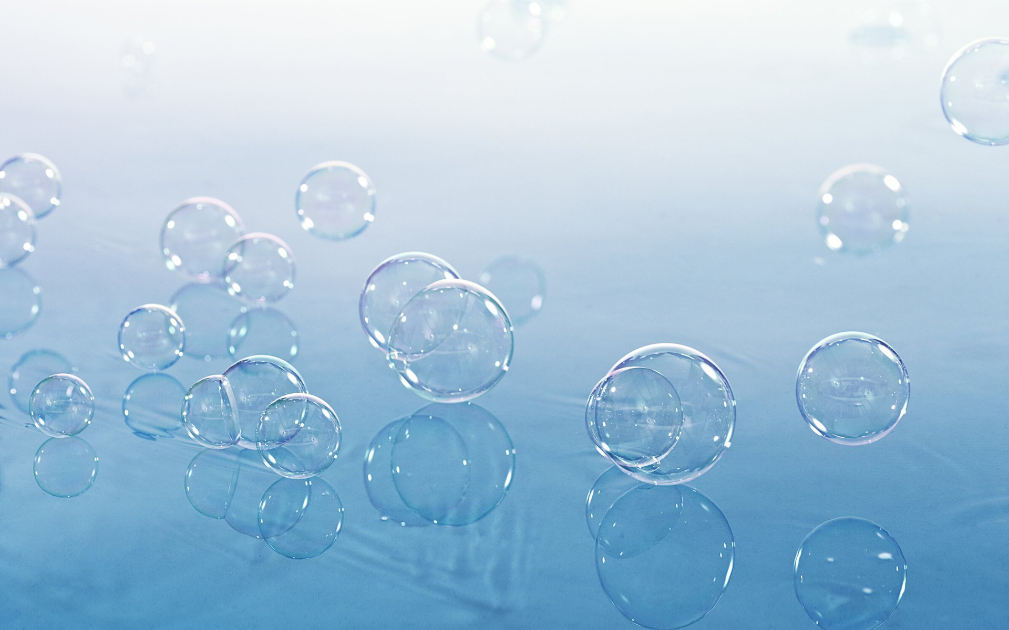
В ходе проекта дети узнают о том, что вода находится вокруг нас не зависимо от времени года в разном состоянии (снег, град, туман, дождь, лёд).
У детей сформируются представления о свойствах воды, о ее формах и видах (родники, реки, моря, озера, океаны, осадки) и т. д.
У детей сформируются начальные представления о воде, как источнике жизни живых организмов. У детей сформируются знания о бережном отношении к воде и водоемам.
Дети приобретут экологически ценный опыт поведения и деятельности в природе. Повысится воспитательная компетентность родителей в экологическом образовании дошкольников.

Slide 5
План реализации проекта.
1Подготовительный этап:
2Основной этап:
3 Заключительный этап:

Slide 6
Подготовительный этап
Поиск материала, сбор информации для реализации проекта

Slide 7
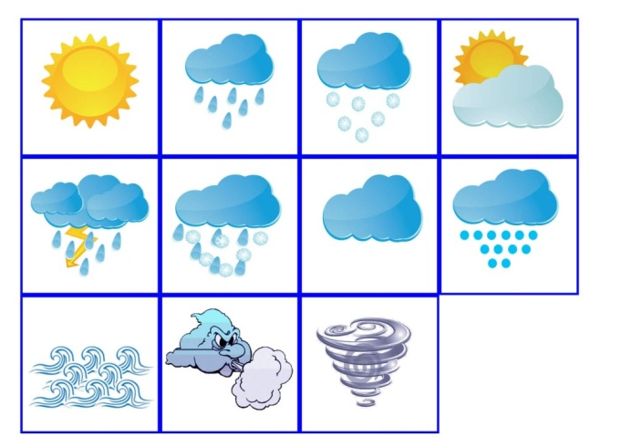
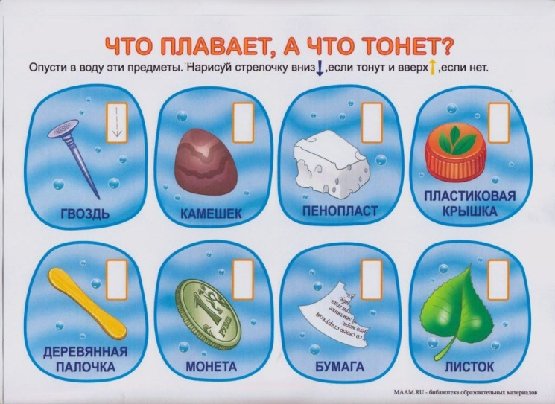
Подбор дидактического материала

Slide 8
Оформление уголка для родителей
Консультация для родителей

Slide 9
Основной этап:
Беседа «Вода вокруг нас»
Цель: формировать потребность и желание экономить воду, сохранять её; расширять знания детей о значении воды в жизни людей.

Slide 10
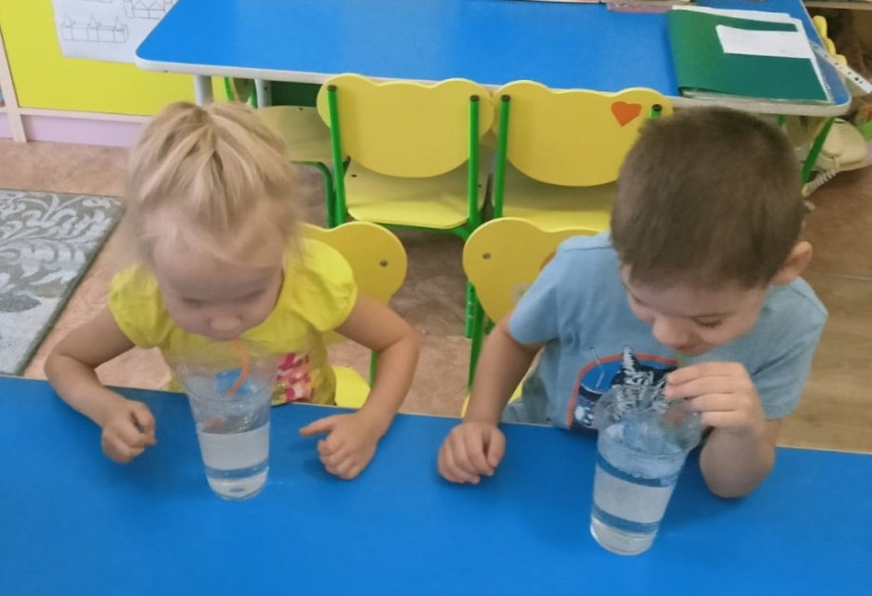
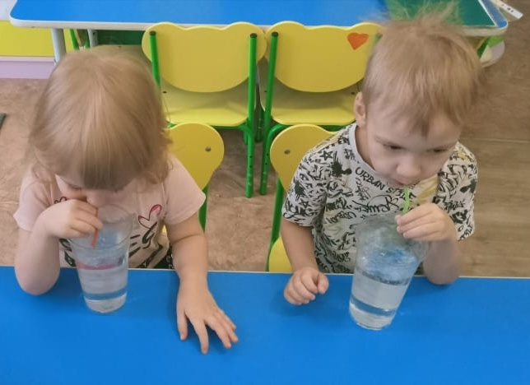
Опыт №1
«Вода – это жидкость, которая не имеет вкуса, цвета, запаха».

Slide 11
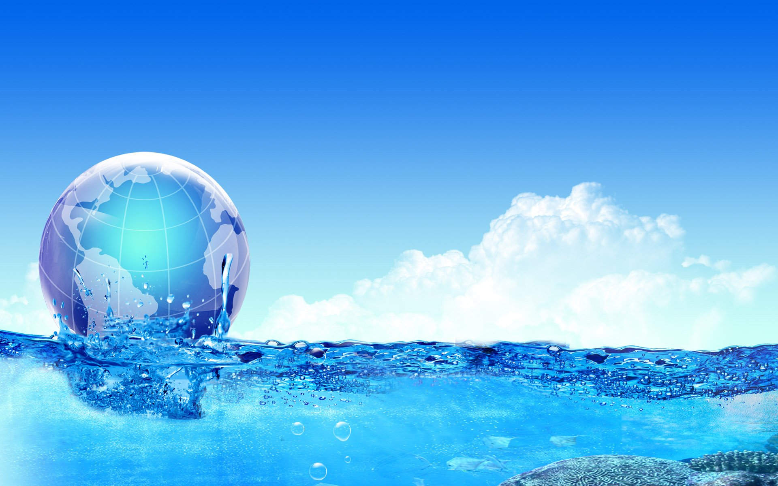
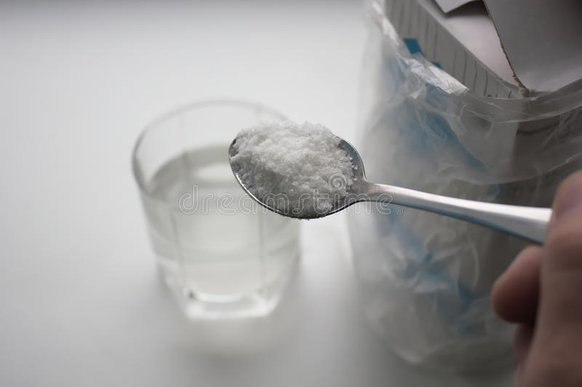
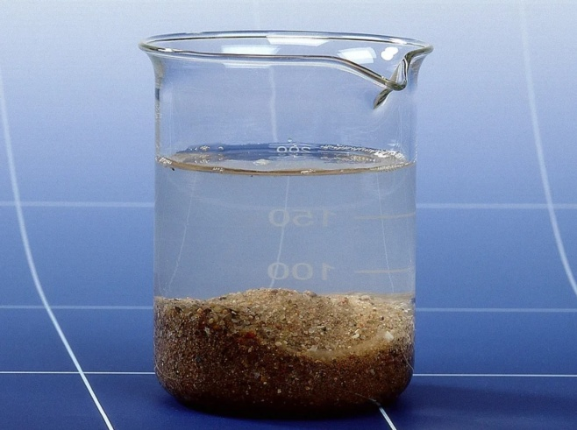
Опыт№2
«Что растворяется в воде».
СОЛЬ
ПЕСОК

Slide 12
Беседа «Без воды нет жизни».
Формировать у детей представления о том, что животные и растения не могут жить без воды, донести до детей всю важность воды для человечества и всего живого

Slide 13
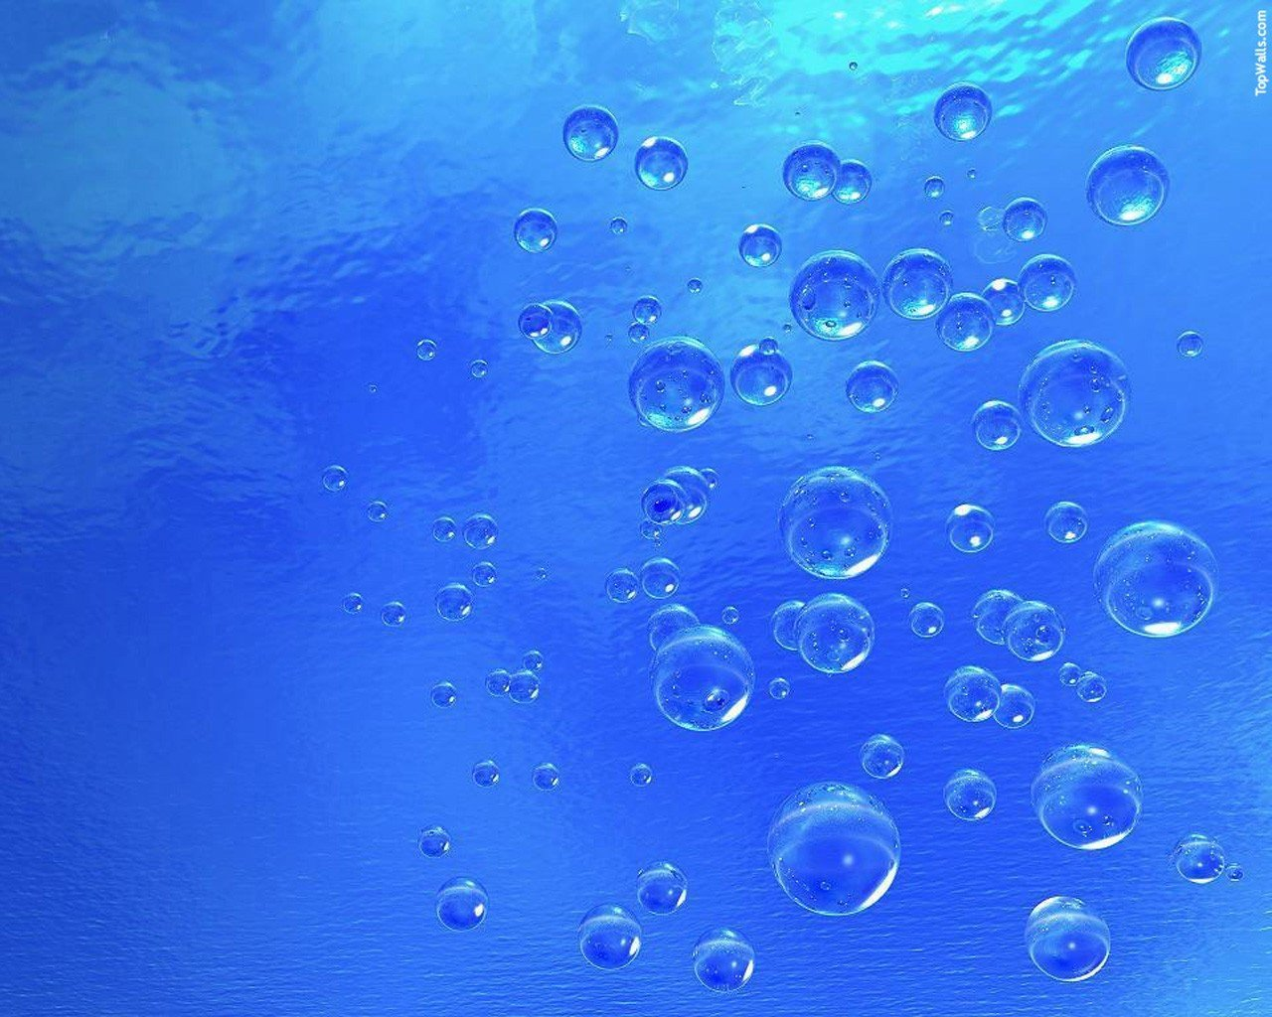
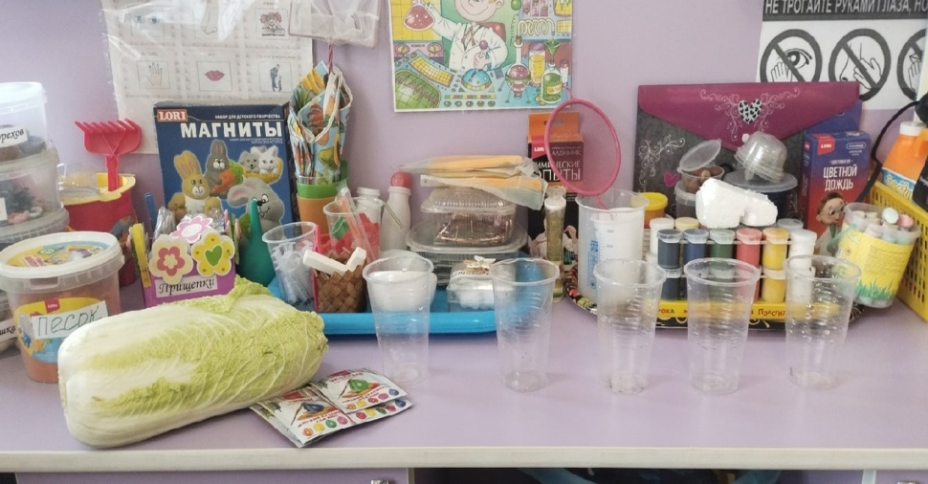
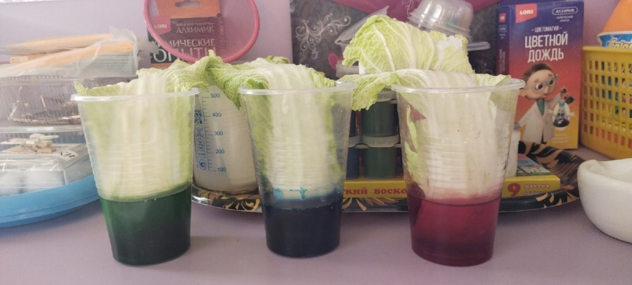
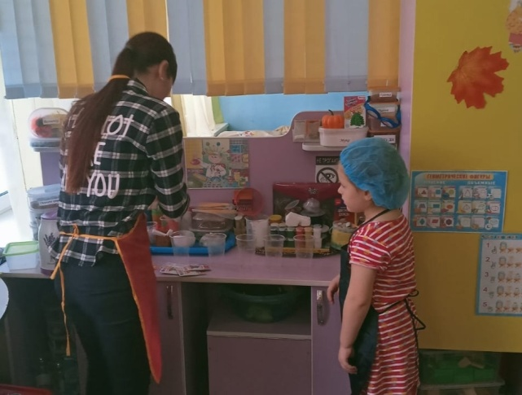
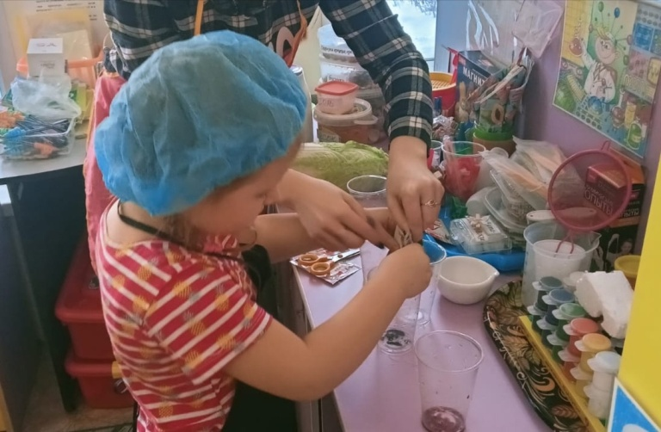
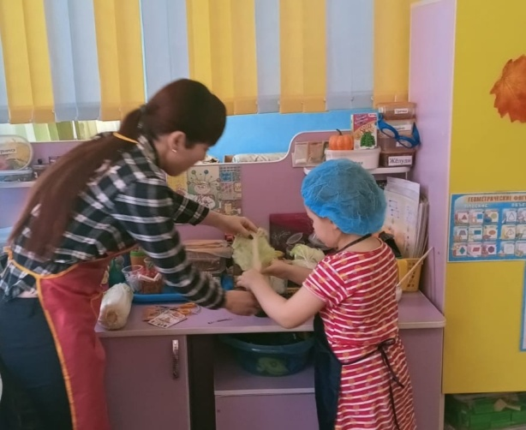
Опыт№3
«Как растения пьют воду?».

Slide 14
Чтение рассказа:
«Как люди речку обидели»

Slide 15
Презентация
Познакомить детей с круговоротом воды в природе, расширить представление детей о значении воды для человека.

Slide 16
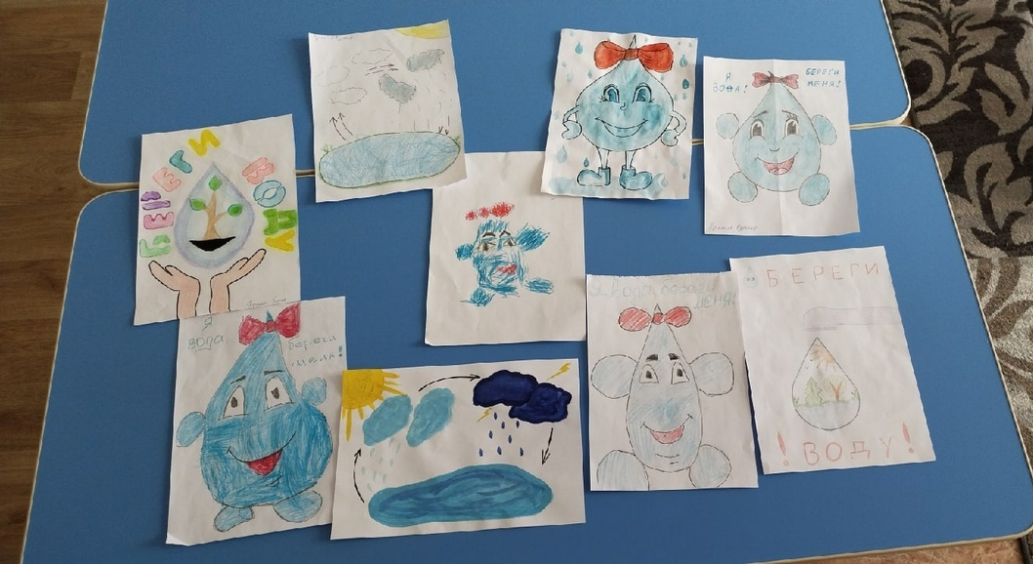
Заключительный этап
Продуктивная деятельность
«Капли воды»,«Круговорот»

